Slide 1
Эффективные педагогические технологии в работе с детьми с ОВЗ (ТНР) в ДОУ
Муниципальное бюджетное дошкольное образовательное учреждение «Детский сад комбинированного вида № 34»
Учитель – логопед
Эльдерханова Б.И.

Slide 2
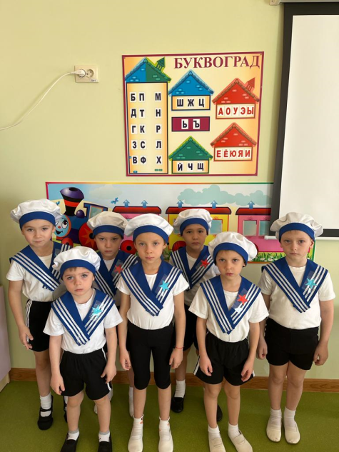
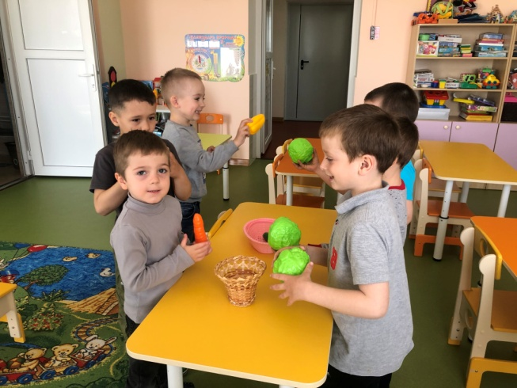
Педагогическая технология – это совокупность психолого–педагогических установок, определяющих специальный набор и компоновку форм, методов, способов, приёмов обучения, воспитательных средств; она есть организа–ционно – методический инструментарий педагогического процесса. (Б. Т. Лихачёв).

Slide 3
Существуют три связанных друг с другом понятия: «методика», «технология» и «программа».
Чем отличаются друг от друга эти понятия?
Методика – наука о методах преподавания и
воспитания.
Программа – план деятельности, работ, краткое
изложение содержания учебного предмета.
Технология – в её основе лежит определённая
позиция авторов.

Slide 4
Технология – это совокупность приемов,применяемых в каком–либо деле, мастерстве, искусстве.
(толковый словарь С.И.Ожегова)
Педагогическая технология – система теоретически обоснованных принципов и правил, а также соответству-ющих приёмов и методов эффективного достижения педагогом целей воспитания, обучения, развития.

Slide 5
Использование эффективных педагогических технологий в работе с детьми ТНР ЦЕЛЬ: осуществление необходимой коррекции ТНР у детей с ОВЗ через использование эффективных технологий
ЗАДАЧИ:
повысить уровень знаний педагогов ДОУ в использовании различных эффективных технологий в развитии речи детей с ОВЗ (ТНР);
создать условия для развития речи у детей с ТНР в играх и специальных упражнениях;
организовать совместную деятельность всех участников коррекционно – образовательного процесса в ДОУ по развитию речи детей с ОВЗ

Slide 6
Герман Константинович Селевко (1932—2008)
Академик Международной академии наук педагогического образования, профессор, автор «Энциклопедии образовательных технологий».
Автор собственных образовательных концепций.

Slide 7
Основные требования (критерии) педагогической технологии:
Структура образовательной технологии состоит из 3 – х частей:
концептуальность
концептуальная
системность
содержательная
управляемость
процессуальная
эффективность
воспроизводимость

Slide 8
К числу эффективных педагогических технологий
можно отнести:
здоровьесберегающие технологии
технологии проектной деятельности
информационно-коммуникационные технологии
личностно-ориентированные технологии
игровая технология
педагогическая технология «Пескотерапия»
интерактивная технология
технологии ТРИЗ и т.д.

Slide 9
Игровая технология игра «Поле чудес»

Slide 10
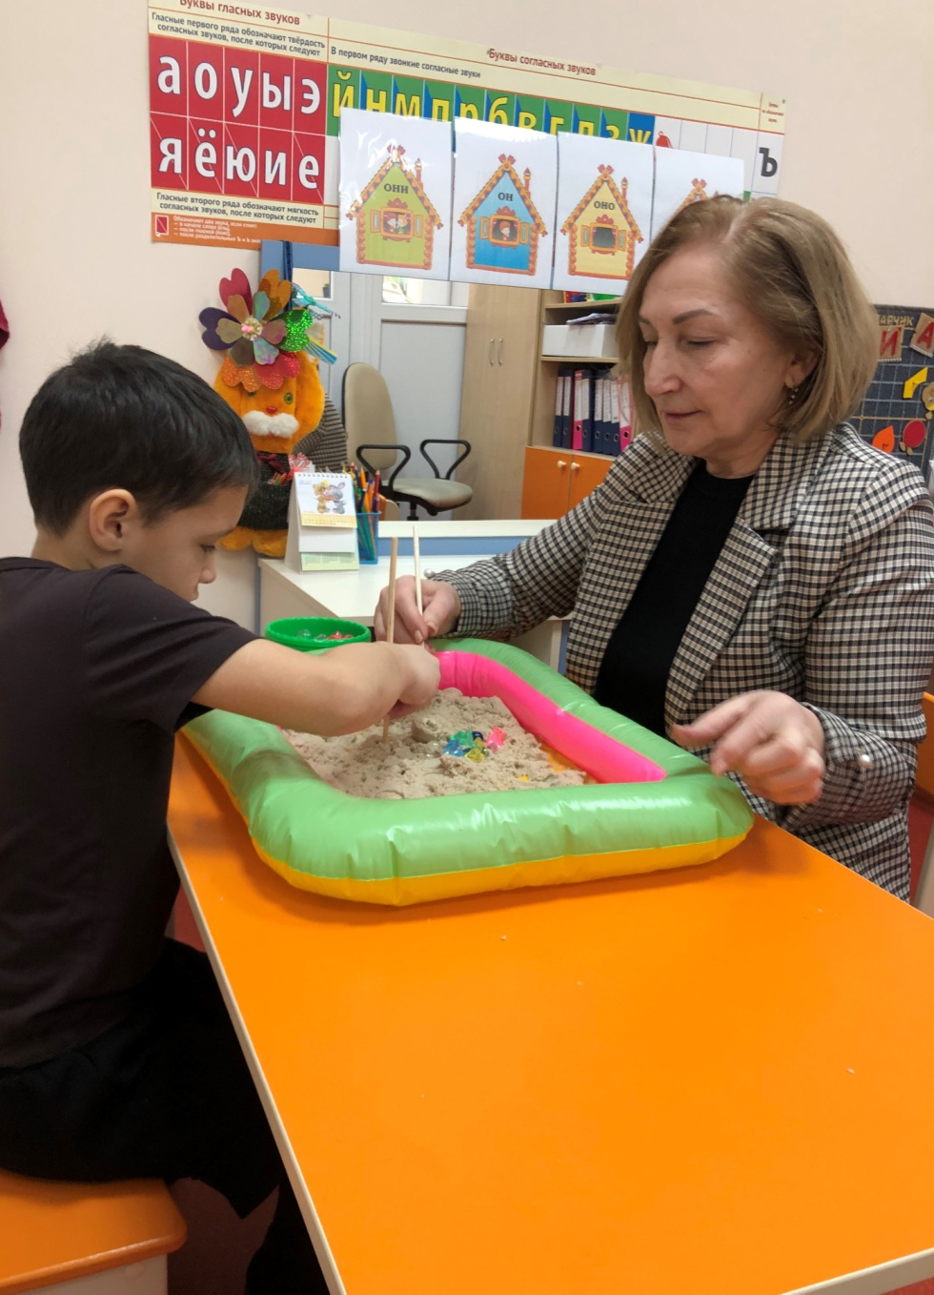
«Учимся играя»

Slide 11
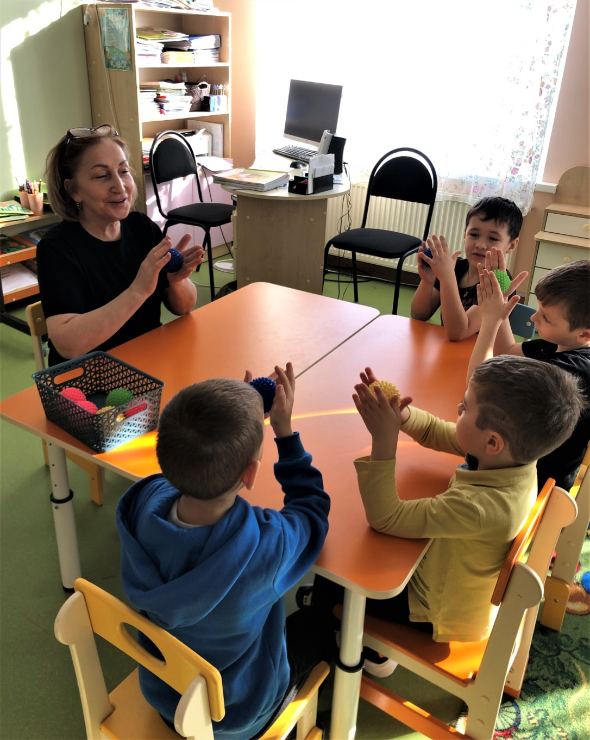
Технологии предметно –развивающей среды

Slide 14
Использование ИКТ технологий на индивидуальном занятии

Slide 15
Технология «предметно–развивающая среда» игра «Попади в цель»

Slide 16
Использование интерактивной технологии Метод «Кластер» в работе с детьми с ТНР
Метод кластеров универсален.
Он может применяться на этапе вхождения или погружения в тему.
Для систематизации имеющейся информации и выявления областей недостаточного знания.
На этапе проработки содержания темы кластер позволяет фиксировать фрагменты новой информации.
На этапе подведения итогов (рефлексии) понятия группируются и между ними устанавливаются логические связи.

Slide 17
Использование метода «Кластер» на фронтальных и подгрупповых занятиях
Достоинства и результаты применения кластера в логопедической работе:
он позволяет охватить большой объем информации;
вовлекает всех участников коллектива в обучающий процесс, им это интересно;
дети активны и открыты, потому что у них не возникает страха ошибиться, высказать неверное суждение.
В ходе данной работы формируются и развиваются следующие умения:
умение ставить вопросы;
выделять главное;
устанавливать причинно–следственные связи и строить умозаключения;
переходить от частностей к общему, понимая проблему в целом;
сравнивать и анализировать;
проводить аналогии.

Slide 18
Интерактивная технология Подгрупповое занятие с детьми с ТНР

Slide 19
Вывод:
Используемые различные технологии позволяет ребенку проявить, развивать способности, познавать способы образного воссоздания мира и языка искусств, реализовывать познавательно – эстетические и культурно – коммуникативные потребности в свободном выборе.
Педагогические технологии выполняют образовательную, развивающую, воспитывающую, стимулирующую, организационную, коммуникатив–ную функции.
Но самое главное – они работают на развитие ребенка.

